Slide 1

宁波提爱思泉盟汽车内饰有限公司
QAD用户手册
月度销售明细一览表
Bill Jiang
2009.05.11

Slide 2
目录
速览
另请参考
附录:
  打印设置
附件

Slide 3
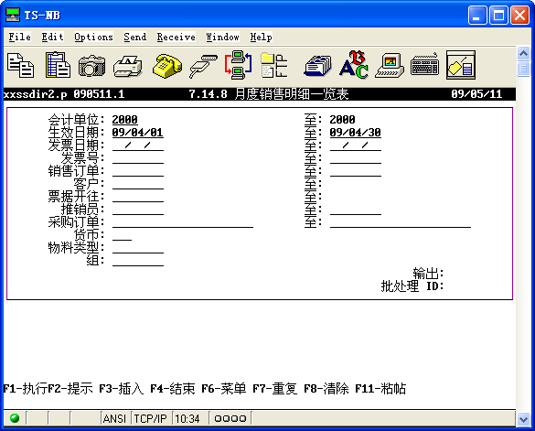
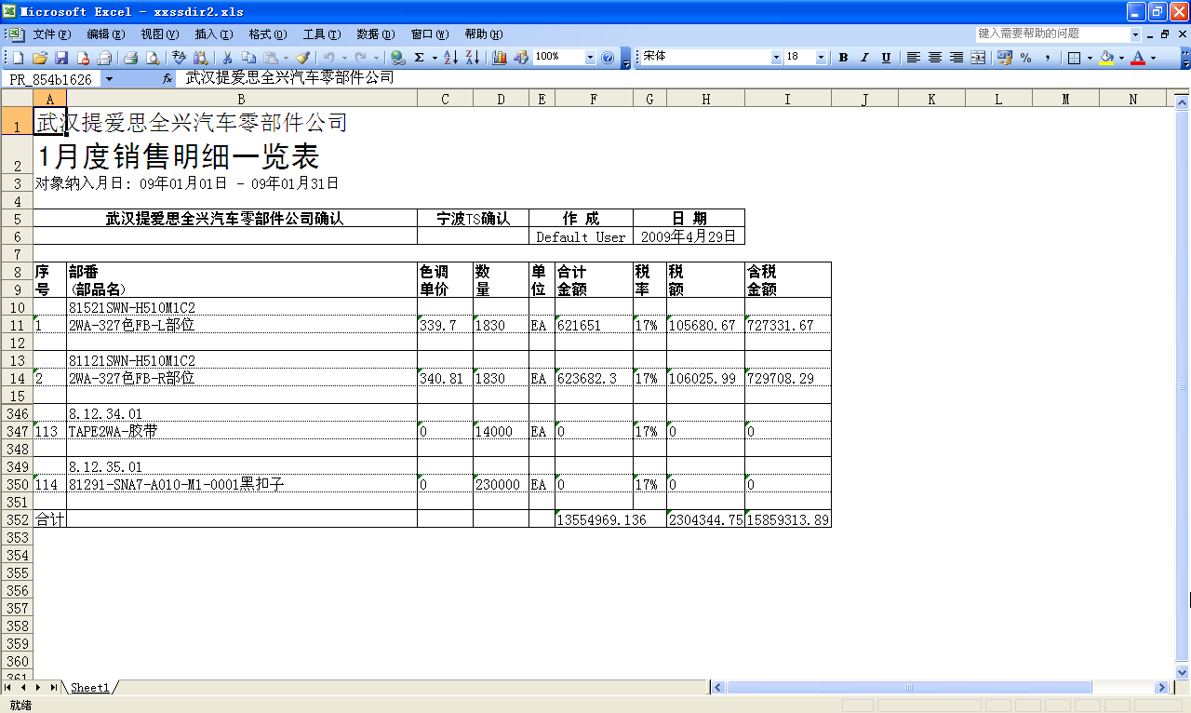
速览

Slide 4
另请参考
7.13.8.1发票历史记录报表 [soivrp09.p]
在线帮助

Slide 5
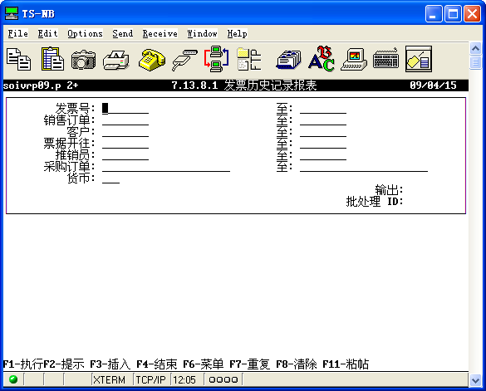
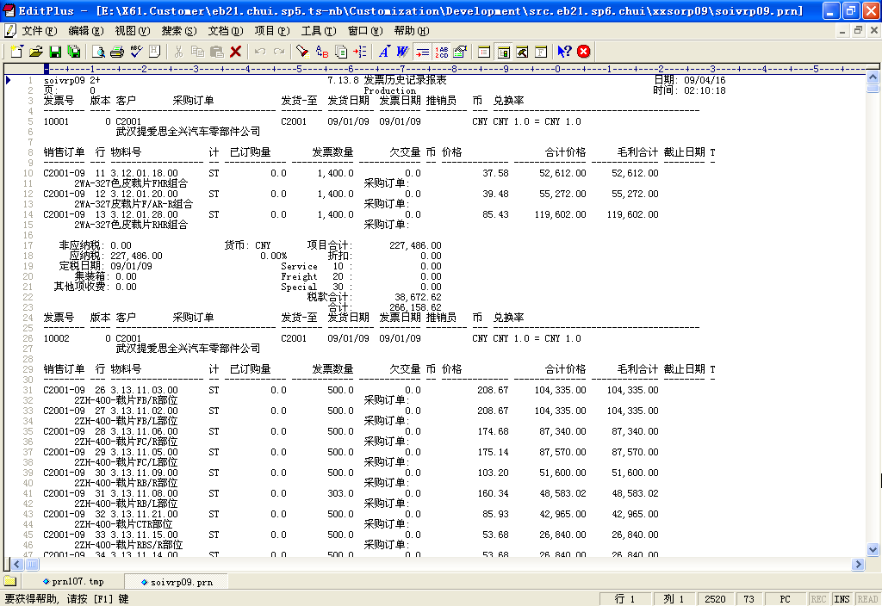
另请参考 - 7.13.8.1发票历史记录报表 [soivrp09.p]

Slide 6

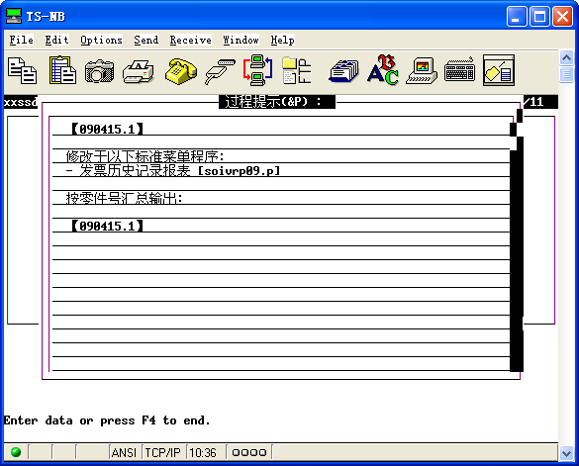
另请参考 – 在线帮助

Slide 7
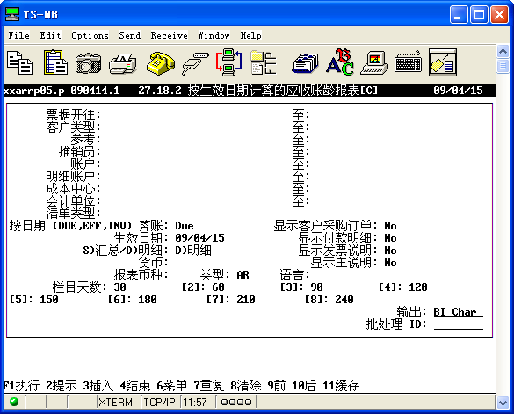
附录 – 打印设置
右左图所示,在输出到BIReport之前必须进行打印设置

Slide 8
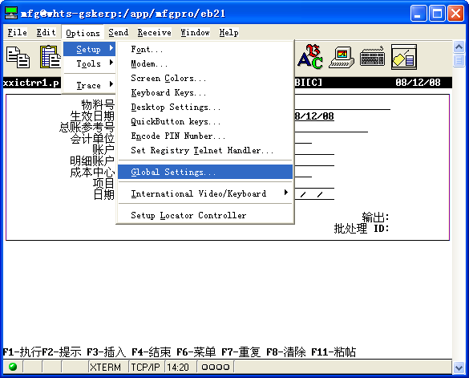
附录 – 打印设置(1)
右左图所示:
  先单击”Options”
  再单击”Setup”
  接着单击”Global Settings…”

Slide 9
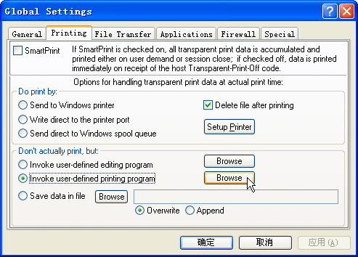
附录 – 打印设置(2)
如左图所示:
  先单击”Printing”
  再单击”Invoke user-defined printing program”
  接着单击”Browse”

Slide 10
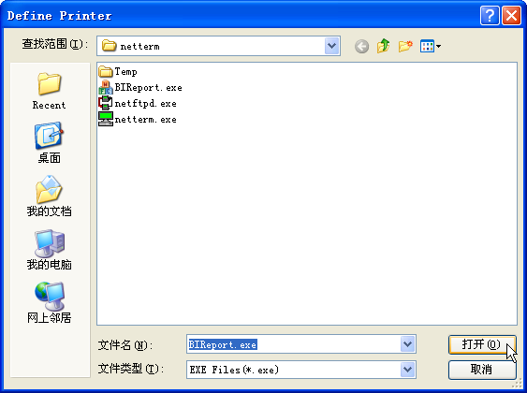
附录 – 打印设置(3)
如左图所示:
  先单击”BIReport.exe”
  接着单击”打开(O)”

Slide 11
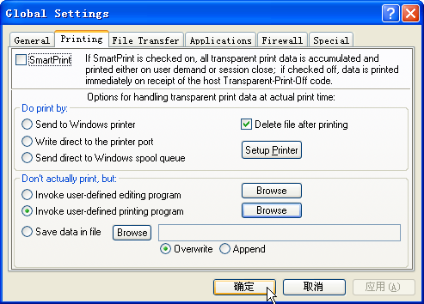
附录 – 打印设置(4)
如左图所示:
  单击”确定”
  完成NetTerm打印设置

Slide 12
附件
xxssdir2.xls
  将输出结果另存为Excel格式的样本文件

